Slide 1
第四章、基本API应用技术

Slide 2
4.1、Applet类
Java小程序Applet运行在Web浏览器，即它可以嵌入在IE或Netscapore中运行，做为Web浏览器的一部分使用。使用Applet可以为网页添加许多丰富、有用的功能。要编写Applet程序，首先要了解它的一些特性和相关的数据及函数。
1.类层次关系：
Applet程序通过Applet继承产生。Applet类来源于图1所表示的关系。

Slide 3
java.lang.object
类Applet类层次关系
java.awt.compoment
java.awt.contairner
java.awt.panel
java.applet.Applet
Applet程序

Slide 4
2.Applet开始与结束：
applet的开始是随含有applet程序的网页（web页面）加载而开始，此时完成初始化和启动。用户离开此页面时applet停止运行，关闭浏览器或重新加载该网页时applet终止。Applet的活动周期用图说明。
Web
浏览器
init()
start()
paint(graphics g)
stop()
destroy()

Slide 5
3.Applet与Java应用程序区别：
与所在的主机进行网络连接。
只能运行在web浏览器。
在同一web页面中激活其他applet。
可播放声音与动画。

Slide 6
4.主要成员变量（属性）：
  appletURL：applet对应的URL。
  documentURL：包含applet的网页所对应的RUL。
  fgColor：显示颜色。
  gColor：背景颜色
  font：字体
  height：applet显示区域高度。
  width：applet显示区域宽度。
  item：显示applet的AppletDisplayItem框架名。
  tag：调用applet的HTML<APP>标记

Slide 7
5.主要成员方法：
方法名称 | 描 述 | 参 数
void destroy() | 撤消
void init() | 初始化
void start() | 开始
void stop() | 停止
AppletText getAppletContext() | 返回Applet环境
String getAppletInfor() | 返回Applet信息

Slide 8
方法名称 | 描 述 | 参 数
URL getCodeBase() | 返回applet本身的URL
URL getDocumentBase() | 返回html文档的URL
String getParamenter(String name) | 返回html中传给applet的参数 | name参数名称
String[][] getParamenterInfor() | 返回参数信息
Audioclip getaudioClip(URL url) | 返回声音片段对象 | url-声音文件的URL

Slide 9
Audioclip getaudioClip(URL url,String name) | 返回声音片段对象 | url-声音文件的URL name-文件名称
Image getImage(URL url) | 返回图形对象 | url-图形文件的URL
Image getImage(URL url,String name) | 返回图形对象 | url-图形文件的URL name-文件名称
void showStatus(String msg) | 在浏览器状态栏显示状态信息 | msg- 信息文字

Slide 11
4.1.1、 Applet程序结构与运行
1.Applet程序格式
Applet程序因为没有main()函数所以不能单独运行，必须由web浏览器调用执行。编写程序必须通过：
  继承Applet类
  覆盖init() start() stop() destroy()和paint()
等方法，由web浏览器程序执行时自动调用。applet程序的基本结构如下：

Slide 12
import java.awt.*;
import java.applet.*;
public class 类名 extends Applet {
//程序装载时被调用
public void init() {
}
//HTML文档关闭时被调用
public void stop() {
}
//HTML文档显示时被调用
public void start() {
}
//HTML浏览器退出时被调用
public void destroy(){
}

Slide 13
//applet显示时被调用
public void paint(Graphics g){
……
}
// 其他方法
……
}
在编写applet程序时，程序中列出的方法不是每个方法都必须使用，可根据需要通过覆盖重写相应的方法。

Slide 14
例
import java.awt.*;
import java.applet.*;
public class Sample3 extends Applet {
public void paint(Graphics g){
g.drawString("JavaApplet 欢迎你!!", 50, 60 );
}
}
这个程序只需简单地显示一个字符串，没有复杂要求，更没有需要初始化的变量或操作，因此只覆盖了paint方法。

Slide 15
4.1.2、运行Applet程序
运行小程序必须要有HTML文件，Java小程序是嵌入在网页中，必须由WWW浏览器调用执行。当前HTML标准均支持Applet程序调用标记：
<APPLET [CODEBASE=applet程序URL] CODE=applet程序类名
WIDTH=显示区域宽度
HEIGHT=显示区域高度
>
[<PARAM NAME=参数名 VALUE=参数值]
[<PARAM NAME=参数名 VALUE=参数值]
……
[当浏览器不支撑Applet程序时的提示文字串]
</APPLET>

Slide 16
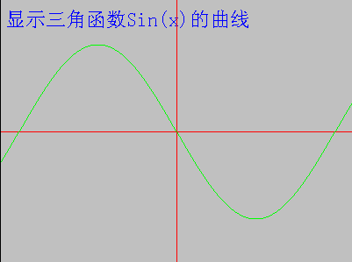
程序以Sample3_2.java命名，用javac编译成类文件Sample3_2.class，然后编写下面用来调用例题的HTML文件Sample3_2.html。

Slide 17
<HTML>
<HEAD>
</HEAD>
<BODY BGCOLOR="000000">
<CENTER>
<APPLET
code = "Sample3_2.class"
width = "800"
height = "600"
>
<PARAM name="startx" value="-360">
<PARAM name="endx" value="360">
</APPLET>
</CENTER>
</BODY>
</HTML>

Slide 19
4.1.3、Applet程序编写方法
编写applet是件很轻松的时，只要按下面的步骤就可以：
  给你的类起一个名字，然后由Applet派生，先写出类的框架：
public class 类名称 extends Applet {
在此添入变量；
在此添入方法；
……
}

Slide 20
分析一下你的任务，确定并定义一些变量在“在此添入变量；”处。
考虑从哪里开始你的任务，一般非绘图处理从start()方法开始，绘图处理从start()方法开始。可以在这两个方法中直接加入你的代码，也可以调用其他方法，包括你定义的方法。
如果有一次性的初始设置的变量或操作，应在init()方法进行。

Slide 21
例
已知梯形的上底、下底长度和高分别为L1、L2和H，求该梯形的面积和周长。
分析：
将梯形做为一个对象对待，描述它的数据有上底、下底长度、高、周长、面积和位置等，其中的有些属性可以通过某些方法求得。下面按Java的要求建立类，描述这个梯形。
L1
H
L3
L2

Slide 23
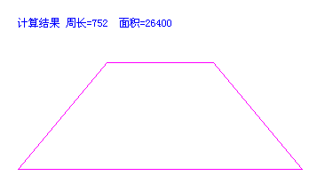
运行程序要使用下列HTML代码：
<HTML>
<HEAD>
</HEAD>
<BODY BGCOLOR="000000">
<CENTER>
<APPLET
code = "Sample3_3.class"
width = "500"
height = "300"
>
<param name="L1" value="120">
<param name="L2" value="320">
<param name="H" value="120">
</APPLET>
</CENTER>
</BODY>
</HTML>
程序的运行结果如图

Slide 25
4.1.4、图像显示与声音播放
1.图象显示
在java程序里显示一幅图象，无论图象是何种格式，显示它只要按下面方法做就可以了。
  定义一个Image变量。
  用applet的getImage()方法装入图象。
  使用Graphics对象的drawImage()方法绘制图象。

Slide 26
具体程序代码如：
……
Image m_image=null;
……
m_image=getImage(图象文件的URL，图象文件名);
……
Graphics对象引用.drawImage(m_image,x,y,this);
提示：该方法最好在paint()方法中使用

Slide 27
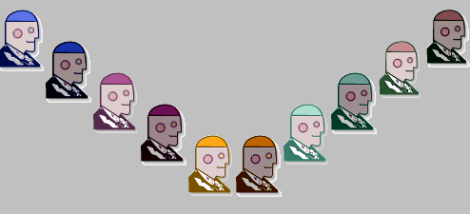
例 显示图象的简单例子。
HTML文件文件名称Sample3_4.html，程序执行结果见图
<HTML>
<HEAD>
</HEAD>
<BODY BGCOLOR="FFFFFF">
<CENTER>
<font size="5" color="#FF00FF">
演示如何在Applet中显示图象
</font>
<APPLET
code = "Sample3_4.class"
width = "500"
height = "300"
>
</APPLET>
</CENTER>
</BODY>
</HTML>

Slide 29
2.播放声音
在Applet中提供通过AudioClip接口类和play()方法来播放一段音乐。具体的方法是这样的：
[1].play()方法播放：该方法有两种形式
  public void play(URL soundUrl)
  public void play(URL soundUrl,String soundName)
方法的参数soundUrl为声音文件所在的地址,soundName为声音文件名称。

Slide 30
[2].通过AudioClip接口类播放声音：
AudioClip是一个接口，它提供一些方法供播放声音使用。使用它必须提供相应方法的实现，因为所提供的方法为抽象方法。Applet的getAudioClip（）方法返回一个AudioClip对象，可以通过此装入声音文件，然后用AudioClip提供的方法播放。
AudiClip getAudioClip(URL url)
AudiClip getAudioClip(URL url,String name)
参数url为声音文件所在的地址,name为声音文件名称。

Slide 31
AudioClip接口方法 主要有三个方法：play() 、loop()、 stop()。
  void play() 开始播放，从头开始。
  void loop() 反复循环播放。
  void stop() 停止播放。

Slide 32
例 程序名称Sample3_5.java
import java.awt.*;
import java.applet.*;
public class Sample3_5 extends Applet{
public void paint(Graphics g){
g.setColor(Color.blue);
g.drawString("在applet直接播放声音", 50, 60 );
g.setColor(Color.red);
g.fill3DRect(40,90,410,40,true);
play(getCodeBase(), "sound/yahoo1.au");
play(getCodeBase(), "sound/music.au");
}
}

Slide 33
相关的HTML文件Sample3_5.html
<HTML>
<HEAD>
</HEAD>
<BODY BGCOLOR="#FFFFFF" BACKGROUND="image/alice.gif">
<CENTER>
<font color="blue" size="5">这是利用Applet的play()播放声音的例程</font>
<APPLET
code = "Sample3_5.class"
width = "5"
height = "3"
>
</APPLET>
</CENTER>
</BODY>
</HTML>

Slide 34
例 演示用AudioClip接口方式播放一段音乐。

